Slide 1
КонсТруирование из бумаги «морские обитатели » по Лексической теме «Рыбы» для детей 6-7 лет.

Slide 2
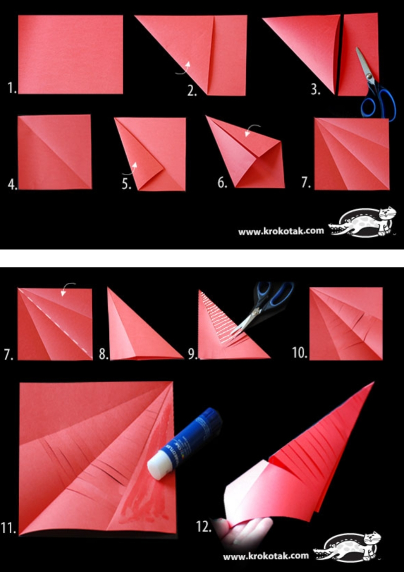
Выполняйте действия согласно инструкции

Slide 3
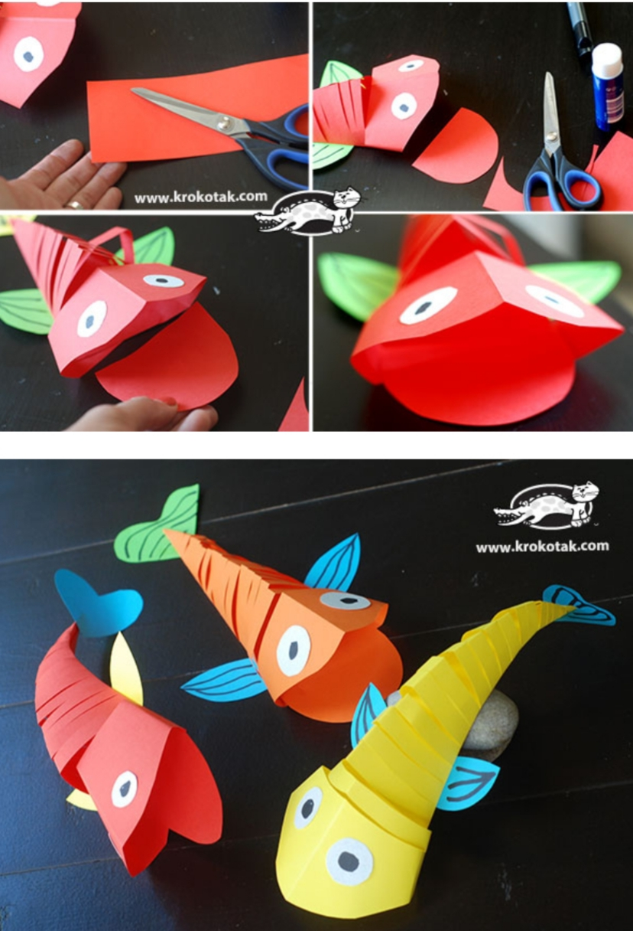
Дополняем поделку характерными элементами

Slide 4
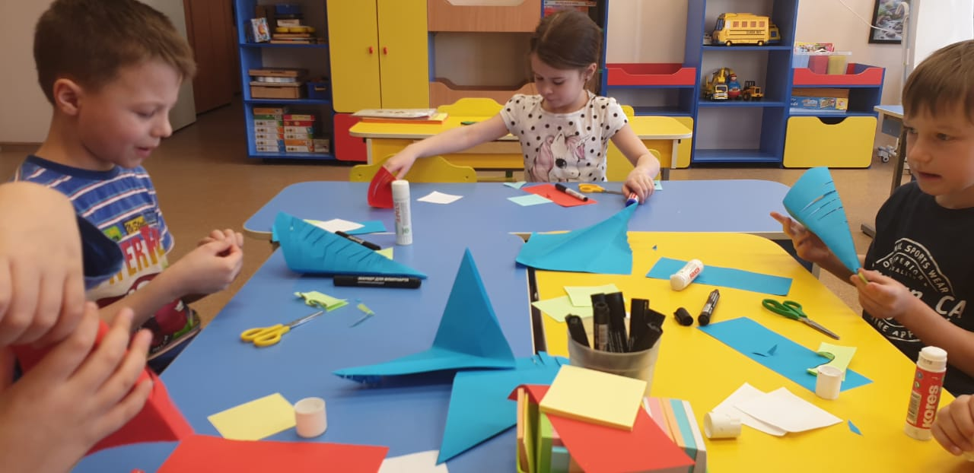
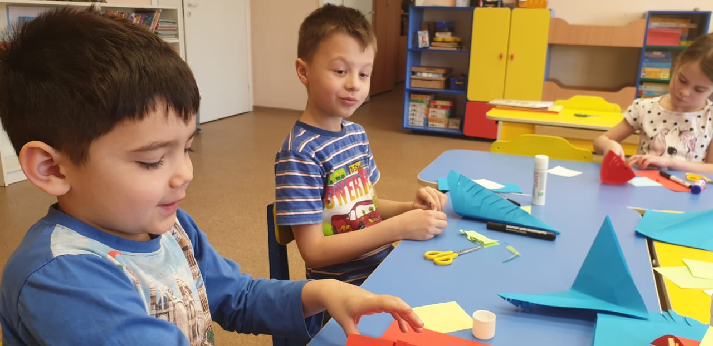

Slide 5
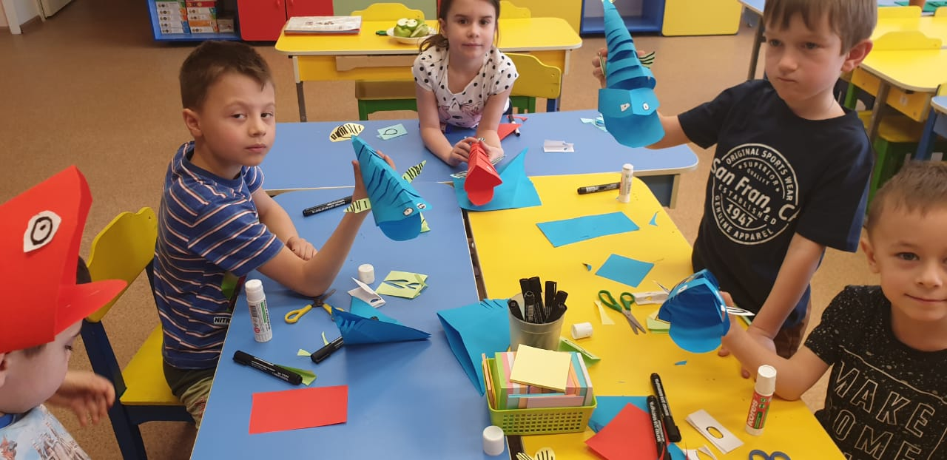
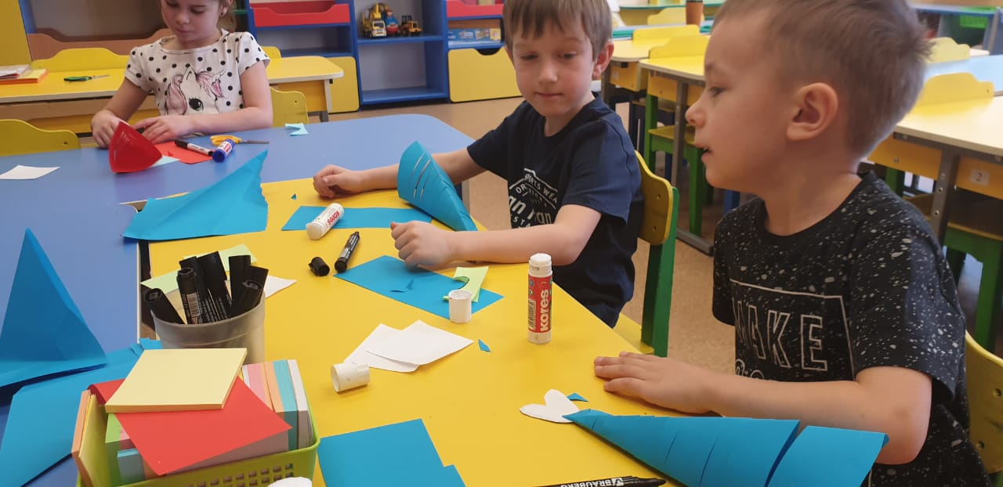

Slide 6
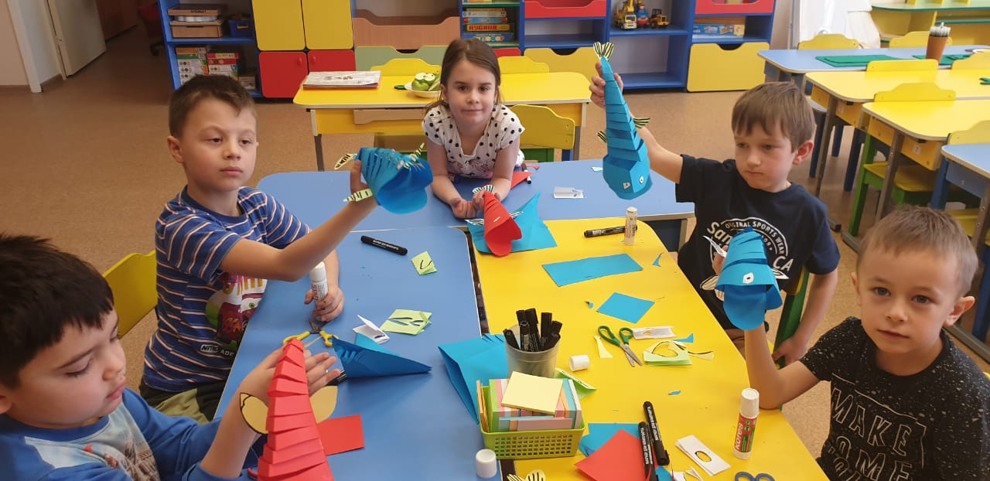
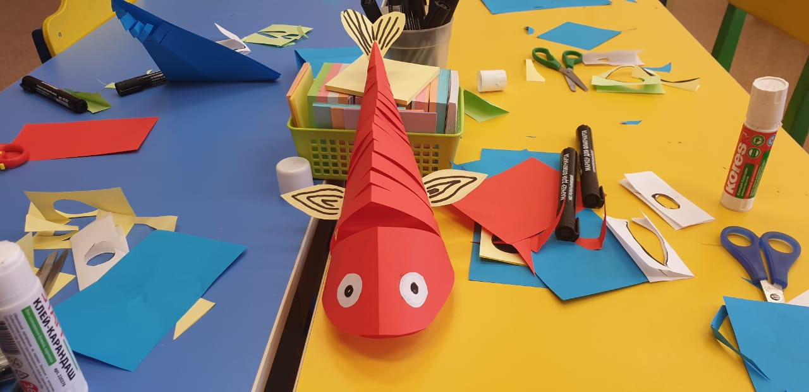

Slide 7
А теперь можно поиграть! Работа закончена. Спасибо за внимание!

